Slide 1


Formation Data Scientist
Olivier RAYMOND Olivier.raymond.17@eigsi.fr
Mentor: Khalid Moustapha Askia Jury: Souhail Toumdi
PROJET N°7 – Implémenter un modèle de scoring

Slide 2
SOMMAIRE
I. Elaboration du modèle
Contexte
II. Démarche MLOps
Conclusion
III. Data Drift

Slide 3

Contexte
Contexte : Entreprise propose des crédits à la consommation à des personnes ayant peu ou pas d'historique de prêt.
Projet : Développer un modèle de scoring pour évaluer la probabilité de remboursement d'un crédit et classifier les demandes en crédits accordés ou refusés. Problématiques : Gérer les déséquilibres de clients et en minimisant les coûts associés aux erreurs de prédiction. Objectifs :
Elaborer un modèle de scoring pour prédire la probabilité de défaut d'un client.
Mettre en place une démarche MLOps complète, y compris l'intégration du modèle élaboré dans une pipeline de déploiement automatisé.
Contexte
I. Elaboration du modèle
II. Démarche MLOps
III. Data Drift
Conclusion

Slide 4
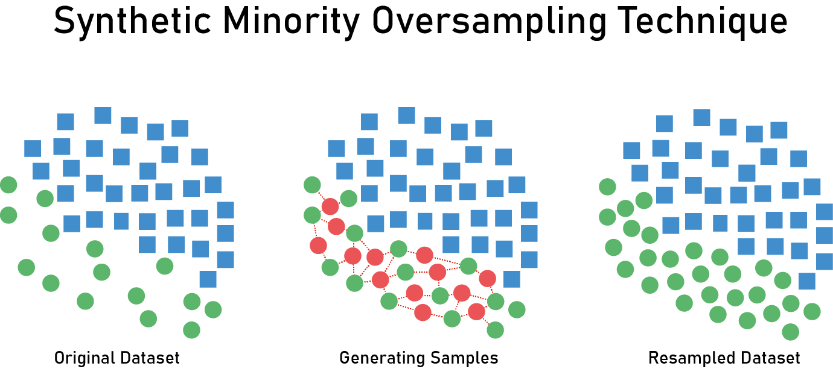
Problématique 1 : Gérer les déséquilibres de clients
Deux techniques :
Synthetic Minority Oversampling Technique (SMOTE)
Ajustement du poids des classes
Class Weight Adjustment
XGBOOST : scale_pos_weight
RandomForest : class_weight
…
Gradient Boosting : PAS POSSIBLE
Contexte
I. Elaboration du modèle
II. Démarche MLOps
III. Data Drift
Conclusion

Slide 5
Problématique 2 : Coûts associés aux erreurs de prédiction.
Considérons le scénario suivant (4 credits):
Etiquettes réelles : [1 , 0 , 1 , 0 ] Probabilités prédites :[0.8, 0.3, 0.4, 0.6]
Coût des faux négatifs (cost_fn) : 10
Coût des faux positifs (cost_fp) : 1
Seuil de classification (threshold) : 0.5
Calculons le Coût Métier Total :
1er crédit : l'étiquette réelle est 1 (positif), et la probabilité prédite est de 0.8, ce qui est supérieur au seuil. → Vrai Positif
2ème crédit : l'étiquette réelle est 0 (négatif) 0.3 <= 0.5 → Vrai Négatif
3ème crédit : l'étiquette réelle est 1 (positif) 0.4 <= 0.5 → Faux Positif
4ème crédit : l'étiquette réelle est 0 (négatif), 0.6 >= 0.5 → Faux Négatif
Coût Métier Total (normalisé) : (0 + 0 + 1 + 10)/4 = 2.75
Hypothèses
Problématique :
Est-ce que le seuil de 0.5 est le plus pertinent ? Ex: si le seuil est de 0.6, alors le CMT est de (0+0+1+0)/4, soit 0.25. → Optimisation du seuil permet la minimisation de la métrique d’évaluation.
Contexte
I. Elaboration du modèle
II. Démarche MLOps
III. Data Drift
Conclusion

Slide 6
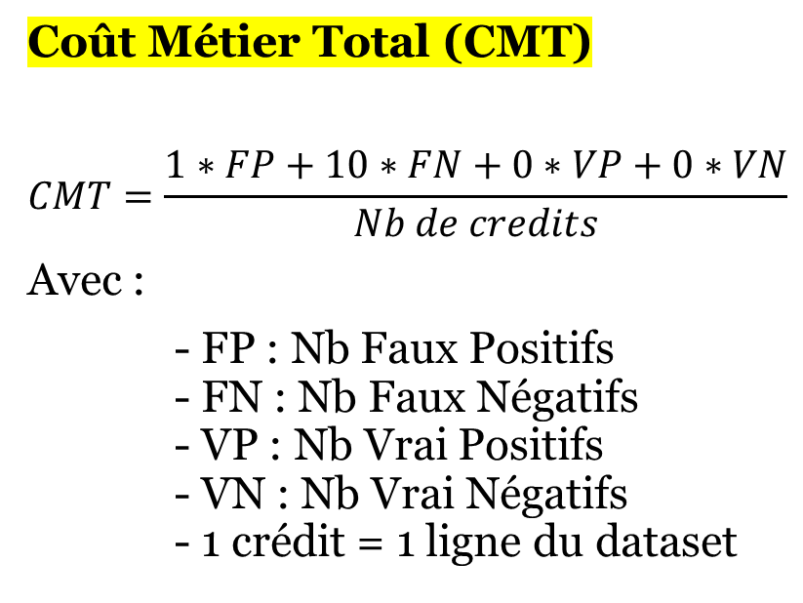
Problématique 2 : Coûts associés aux erreurs de prédiction.
Coût Métier Total (CMT)
$$CMT=\frac{1∗FP+10∗FN+0∗VP+0∗VN}{Nb de credits}$$
Avec :
- FP : Nb Faux Positifs - FN : Nb Faux Négatifs - VP : Nb Vrai Positifs - VN : Nb Vrai Négatifs - 1 crédit = 1 ligne du dataset
Choix du seuil permet de définir les FP, FN, …
Problématique :
Est-ce que le seuil de 0.5 est le plus pertinent ? → Optimisation du seuil permet la minimisation de la métrique d’évaluation.

Slide 7
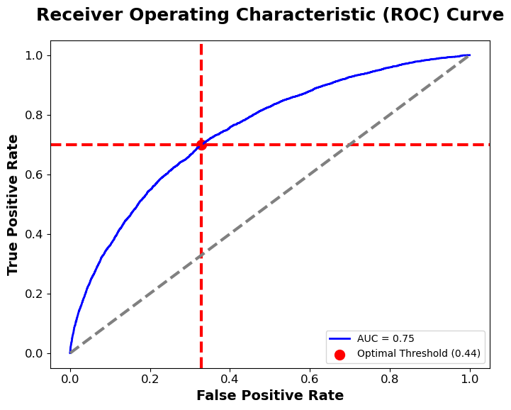
Coûts associés aux erreurs de prédiction. Optimisation du seuil (et du coût)
Optimisation du seuil :
Maximisation du TPR et minimization du FPR
NOTE: Possibilité de prendre un autre seuil grâce aux conseil d’un expert Ex: Favoriser faible TPR et faible FPR pour limiter le non-remboursement de crédit)
Contexte
I. Elaboration du modèle
II. Démarche MLOps
III. Data Drift
Conclusion

Slide 8
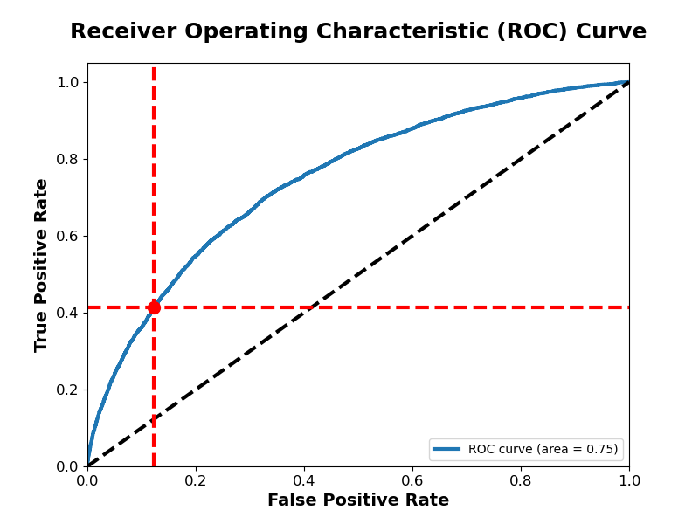
Coûts associés aux erreurs de prédiction. Optimisation du seuil (et du coût)
Optimisation du seuil :
Minimisation du F1_score_1
Contexte
I. Elaboration du modèle
II. Démarche MLOps
III. Data Drift
Conclusion

Slide 9
Expériences
Ensemble des Tests
TEST 1
- SANS Feature Engineering - Sans SMOTE
TEST 2
- AVEC Feature Engineering - Sans SMOTE
TEST 3
- AVEC Feature Engineering - AVEC SMOTE
TEST 4
- SANS Feature Engineering - AVEC SMOTE
TEST 5
- SANS Feature Engineering - SANS SMOTE - AVEC Tuning
Contexte
I. Elaboration du modèle
II. Démarche MLOps
III. Data Drift
Conclusion

Slide 10
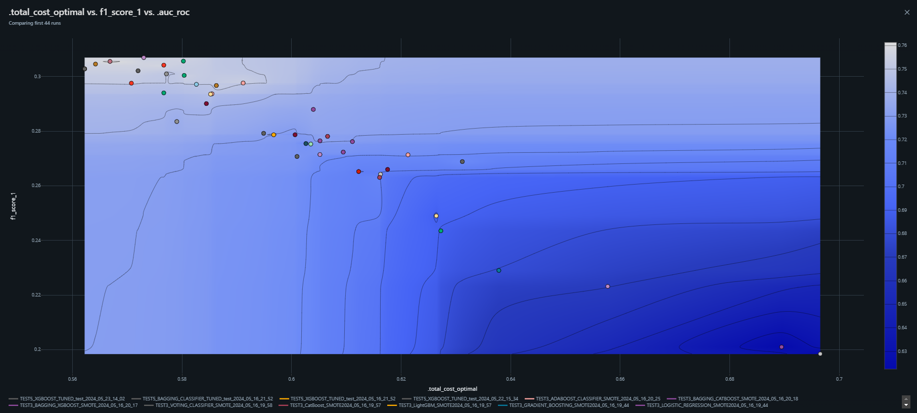
Résultats
TOP 3 MODELES
Modèle 1 (F1_score_1)
Modèle 2 (TCO)
Modèle 3 (AUC ROC)

Slide 11
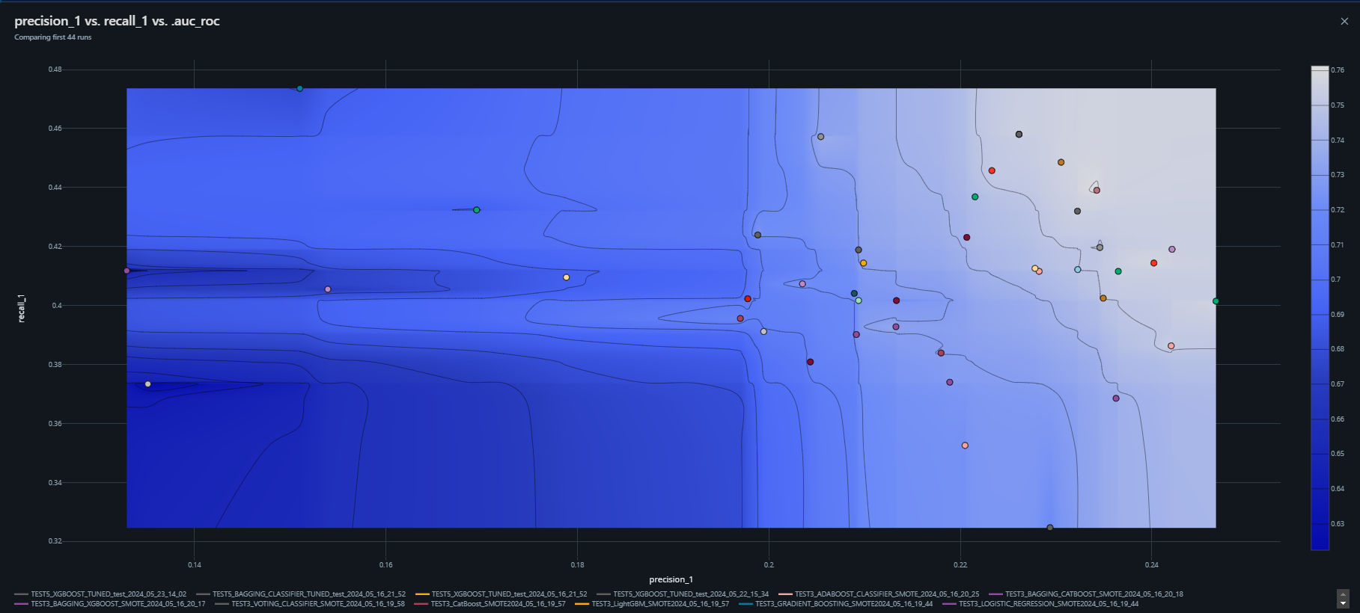
Résultats
TOP 3 MODELES
Modèle 1 (F1_score_1)
Modèle 2 (TCO)
Modèle 3 (AUC ROC)

Slide 12
Résultats TOP Modèles
TOP Modèle | AUC ROC | Coût Métier Total | F1_Score_1 | Durée
TEST 1 – Voting Classifier | 0.761 | 0.567 | 0.306 | 9.3 min
TEST 5 – XGBOOST Tuned | 0.755 | 0.562 | 0.303 | 16 s
TEST 1 – CatBoost | 0.754 | 0.573 | 0.307 | 50 s
Choix du modèle :
XGBOOST sans Feature Engineering, sans SMOTE & avec Hyperparameter Tuning
Contexte
I. Elaboration du modèle
II. Démarche MLOps
III. Data Drift
Conclusion

Slide 13
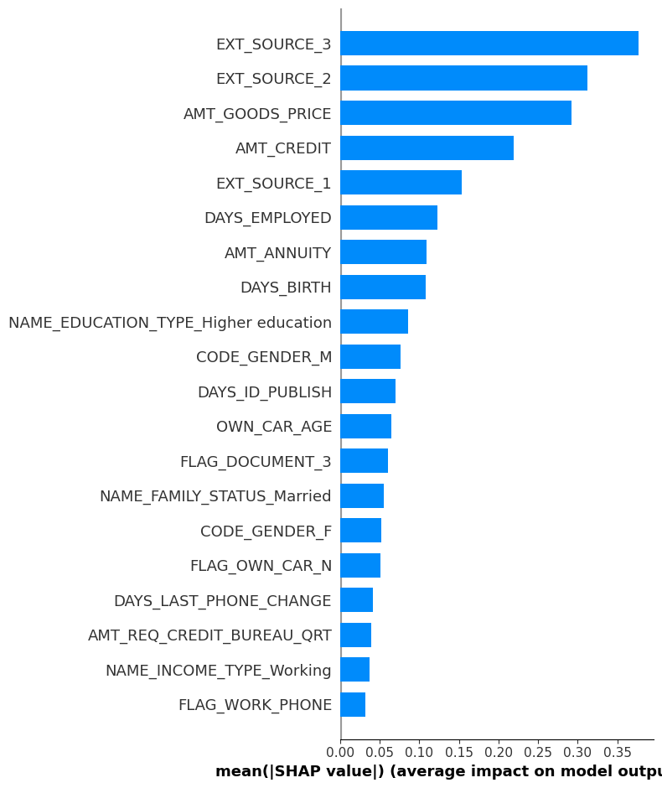
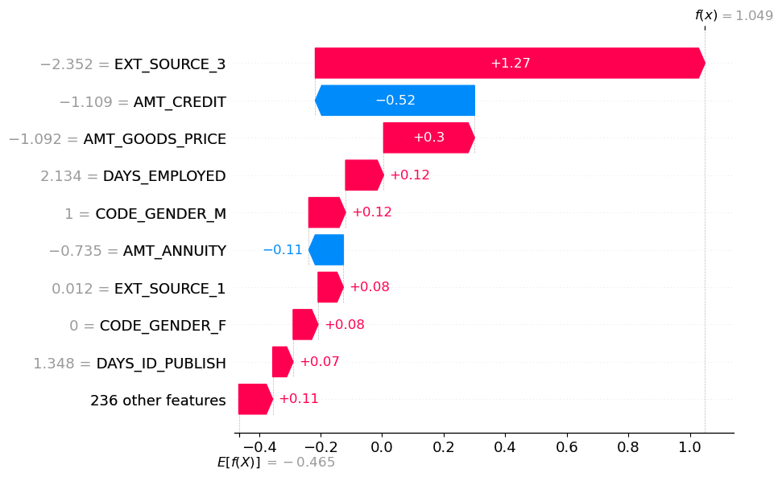
Résultats Feature Importance (SHAP)
Global
Local
Contexte
I. Elaboration du modèle
II. Démarche MLOps
III. Data Drift
Conclusion

Slide 14
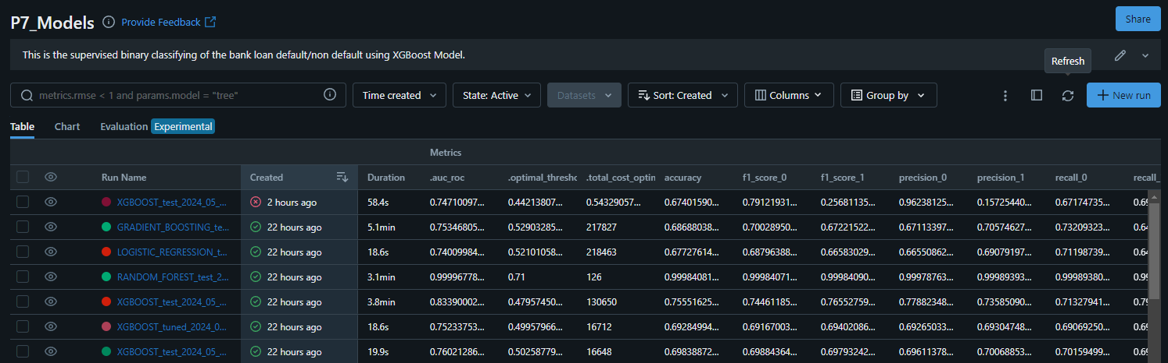
Gestion du cycle de vie du modèle ML MLFlow Tracking
Server Tracking:
LOCAL: http://127.0.0.1:5000
CLOUD: https://dagshub.com/Isdinval/OC_PROJET7.mlflow
MLFlow Tracking
MLFlow Model Registry
Versionning GIT/GITHUB
Déploiement de l’API sur le Cloud
GITHUB ACTIONS Test Unitaires
Contexte
I. Elaboration du modèle
II. Démarche MLOps
III. Data Drift
Conclusion

Slide 15
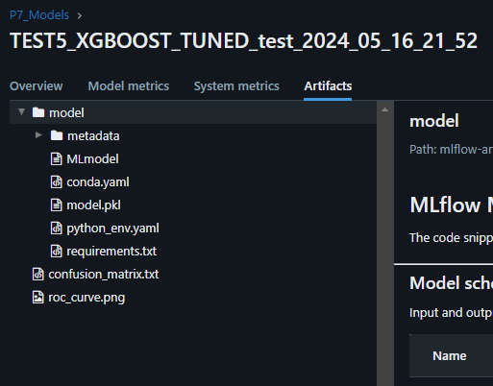
Gestion du cycle de vie du modèle ML MLFlow Model Registry
MLFlow Tracking
MLFlow Model Registry
Versionning GIT/GITHUB
Déploiement de l’API sur le Cloud
GITHUB ACTIONS Test Unitaires
Contexte
I. Elaboration du modèle
II. Démarche MLOps
III. Data Drift
Conclusion

Slide 16
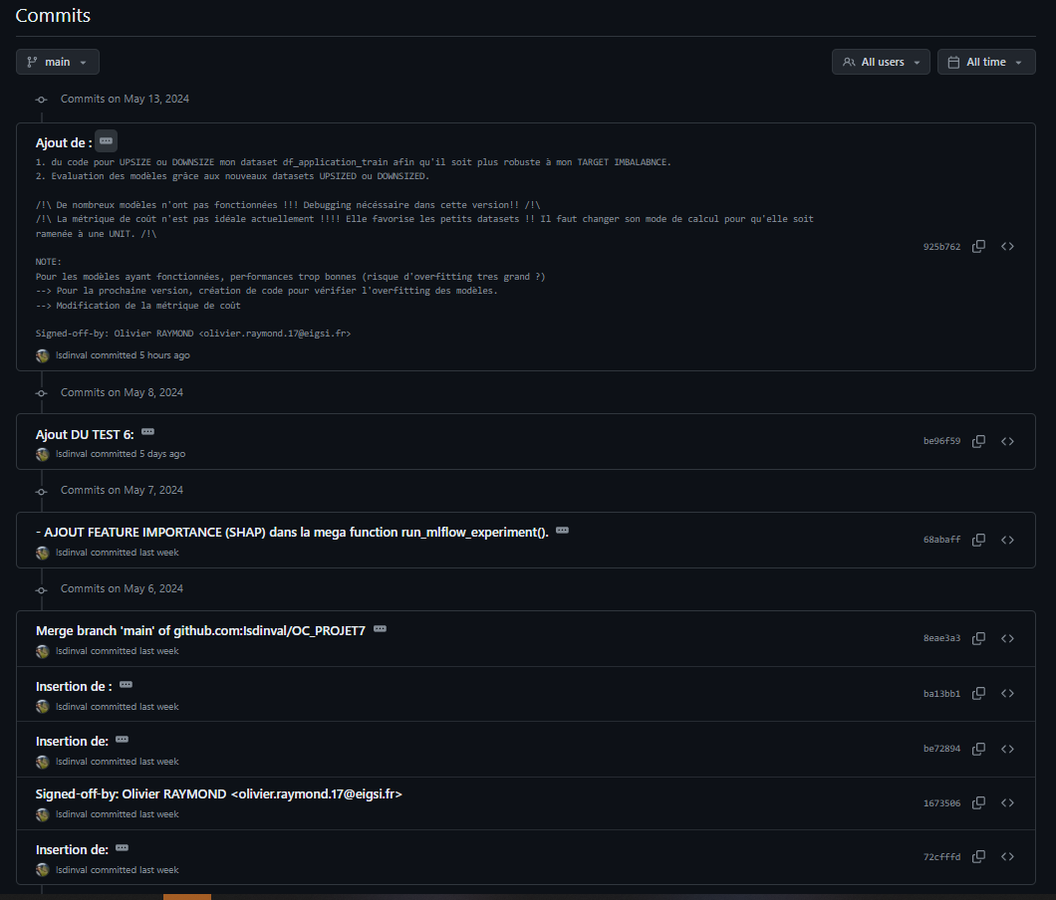
Gestion du cycle de vie du modèle ML GIT / GITHUB
MLFlow Tracking
MLFlow Model Registry
Versionning GIT/GITHUB
Déploiement de l’API sur le Cloud
GITHUB ACTIONS Test Unitaires
Contexte
I. Elaboration du modèle
II. Démarche MLOps
III. Data Drift
Conclusion

Slide 17
Gestion du cycle de vie du modèle ML Déploiement CLOUD
MLFlow Tracking
MLFlow Model Registry
Versionning GIT/GITHUB
Déploiement de l’API sur le Cloud
GITHUB ACTIONS Test Unitaires
Création d’un dashboard StreamLit qui utilise le modèle entrainé stocké dans Mlflow
https://credit-scoring-dashboard.streamlit.app/
Contexte
I. Elaboration du modèle
II. Démarche MLOps
III. Data Drift
Conclusion

Slide 18
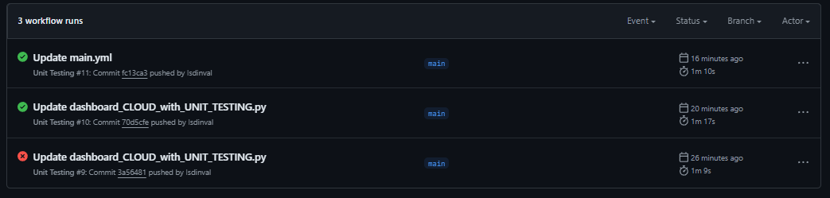
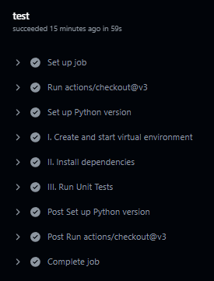
Gestion du cycle de vie du modèle ML Tests Unitaires
MLFlow Tracking
MLFlow Model Registry
Versionning GIT/GITHUB
Déploiement de l’API sur le Cloud
GITHUB ACTIONS Test Unitaires
Contexte
I. Elaboration du modèle
II. Démarche MLOps
III. Data Drift
Conclusion

Slide 19
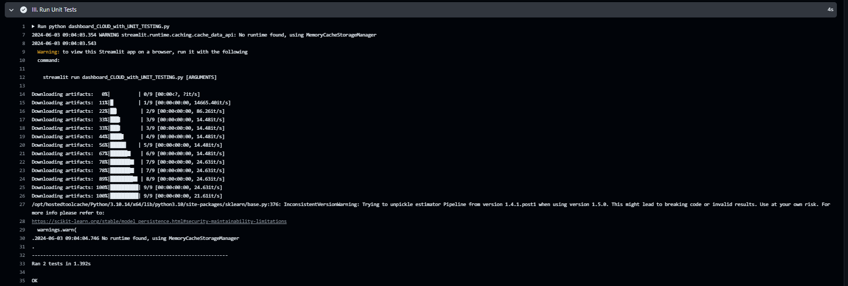
Gestion du cycle de vie du modèle ML Tests Unitaires
MLFlow Tracking
MLFlow Model Registry
Versionning GIT/GITHUB
Déploiement de l’API sur le Cloud
GITHUB ACTIONS Test Unitaires
Contexte
I. Elaboration du modèle
II. Démarche MLOps
III. Data Drift
Conclusion

Slide 20

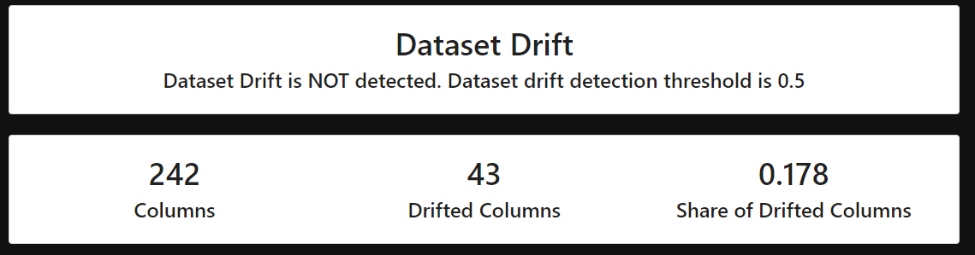
Analyse du Data Drift
Hypothèse :
dataset “application_train” représente les datas pour la modélisation
dataset “application_test” représente les datas de nouveaux clients une fois le modèle en production.
Definition : Data drift is a shift in the distributions of the ML model input features.
Contexte
I. Elaboration du modèle
II. Démarche MLOps
III. Data Drift
Conclusion

Slide 21
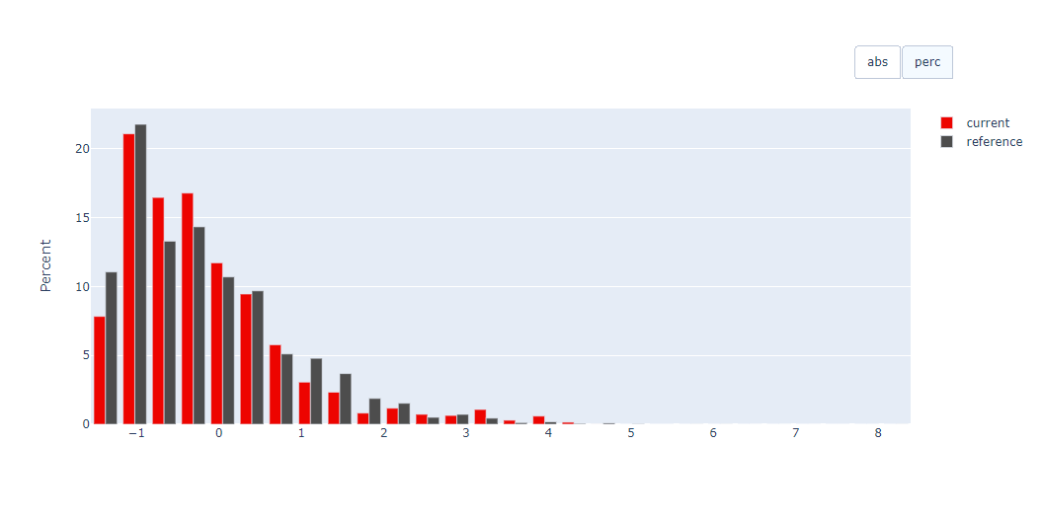
Analyse du Data Drift Data Distribution AMT_CREDIT
Stat Test :
Wasserstein distance (normed)
Data Drift Not Detected Score: 0.098
Contexte
I. Elaboration du modèle
II. Démarche MLOps
III. Data Drift
Conclusion

Slide 22
Merci pour votre écoute. avez vous des questions?

Slide 23
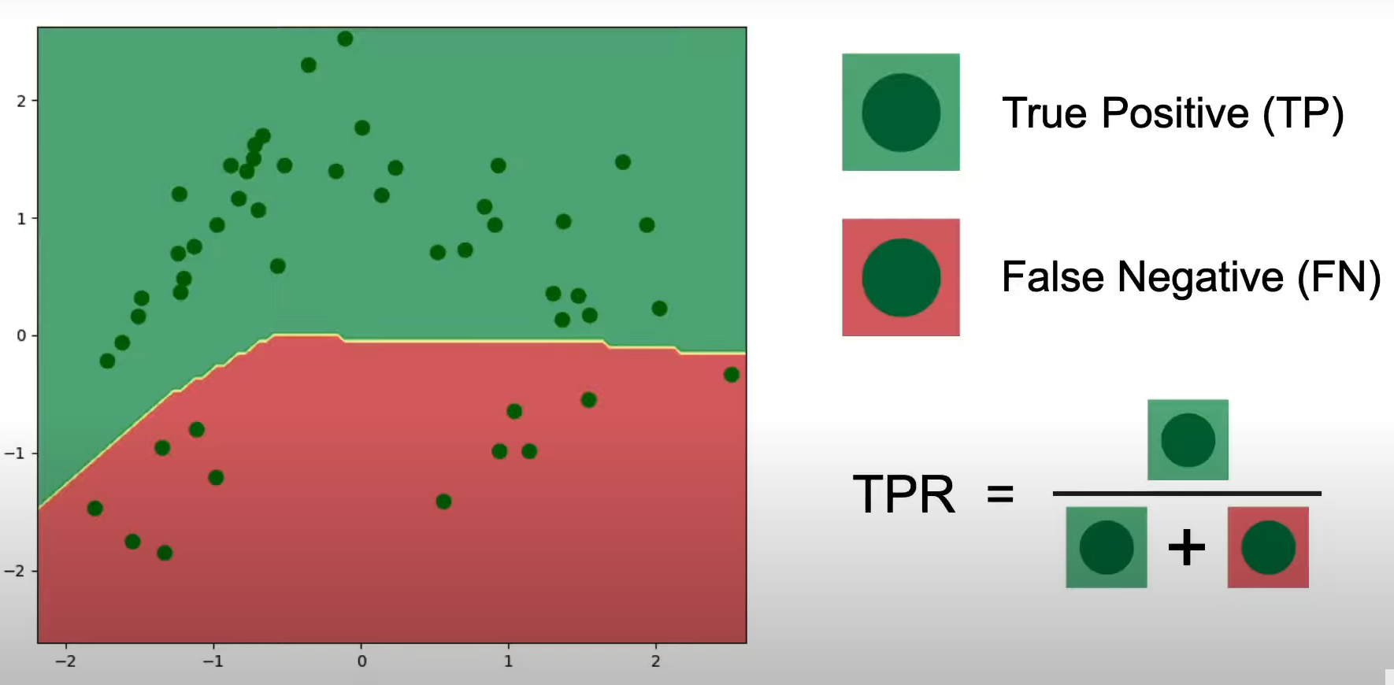
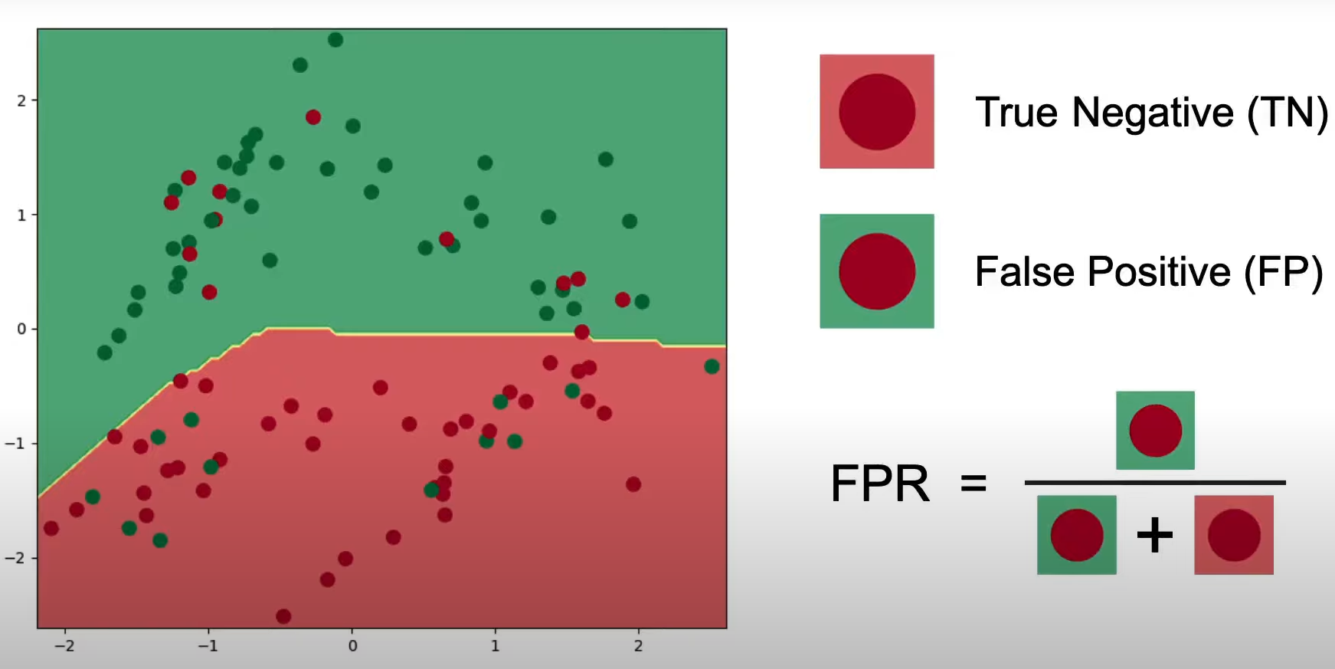
Coûts associés aux erreurs de prédiction. TPR et FPR
True Positive Rate (TPR)
False Positive Rate (FPR)
Contexte
I. Elaboration du modèle
II. Démarche MLOps
III. Data Drift
Conclusion

